Slide 1

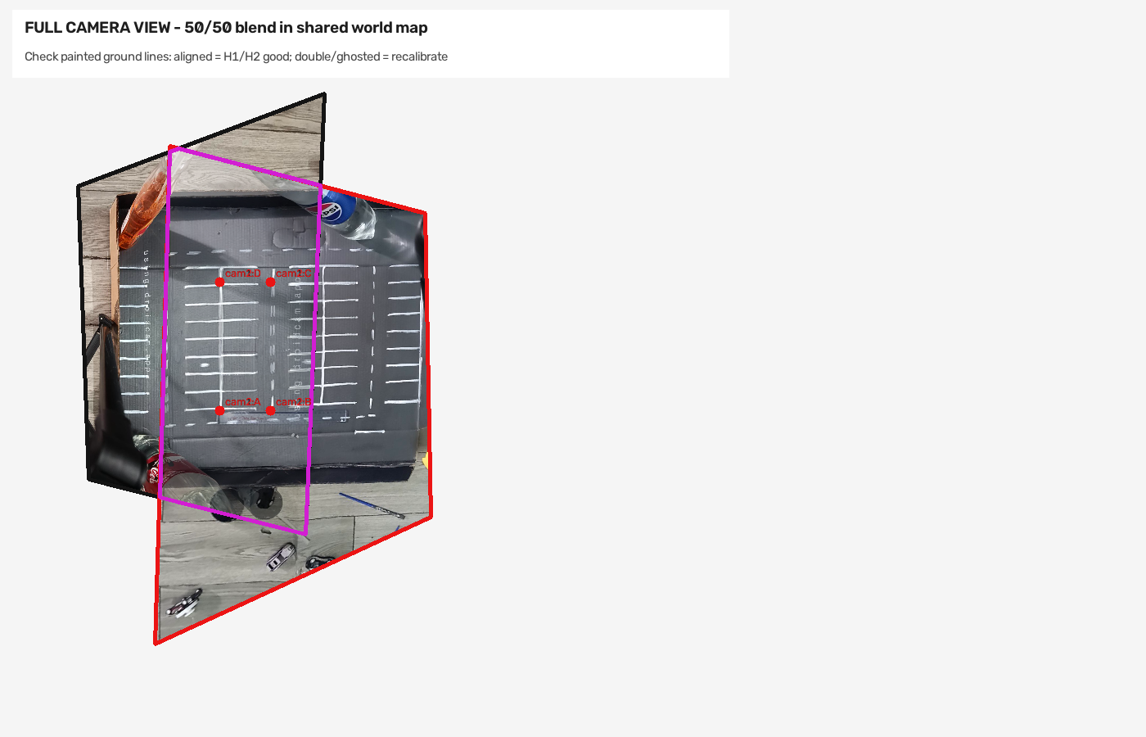
BÁO CÁO NCKH TECHGAR
ĐỊNH VỊ CENTIMET & QUẢN LÝ Ô ĐỖ TẦNG HẦM
SLIDE 01 / 15
Định Vị Phương Tiện & Quản Lý Ô Đỗ Tầng Hầm Bằng Hệ Thống Đa Camera Cố Định
Chuyển dịch từ nhận diện 2D từng khung hình sang nhận thức không gian thực 3D centimet trong tầng hầm mất sóng GPS
BỐI CẢNH BÀI TOÁN & BẾ TẮC CÔNG NGHỆ HIỆN HỮU [DẪN NHẬP & LUẬN ĐIỂM]
DỮ LIỆU HÌNH ẢNH THỰC NGHIỆM [REAL ARTIFACT]
• Môi trường tầng hầm vô hiệu hóa GPS: Trần bê tông cốt thép dày 300-500mm làm suy hao hoàn toàn tín hiệu vệ tinh (0 dBm); các giải pháp GPS/GNSS hoàn toàn bất lực.
• Điểm mù và quá tải không gian: Lưới cột chịu lực dày đặc (6m x 8m) và ngã rẽ khiến camera đơn lẻ không thể bao quát toàn bộ diện tích bãi xe.
• Rào cản thiết bị người dùng: Không thể bắt buộc mọi phương tiện vãng lai phải gắn thêm cảm biến beacon Bluetooth, UWB hay LiDAR đắt tiền.
• Nhu cầu quản lý bãi đỗ thông minh: Đòi hỏi phải biết chính xác đồng thời: Xe nào (Identity) — Ở đâu (World Centimeter) — Thuộc ô đỗ nào (Slot State).
TUYÊN BỐ LUẬN ĐIỂM KHOA HỌC & GIẢI PHÁP TECHGAR
• Hạ tầng Camera Cố định: Tận dụng nền tĩnh của bãi xe để phát hiện chuyển động chi phí thấp trên CPU, không can thiệp lên xe của khách.
• Hiệu chuẩn Homography Mặt sàn: Neo điểm tiếp xúc bánh xe với sàn để tạo bản đồ centimet dùng chung (Shared Map), triệt tiêu sai thị Parallax.
• Multi-Camera Tracking (MCT): Khóa hành lang Topology và hợp nhất thành một Canonical Global ID duy nhất.
• Thông điệp cốt lõi: MỘT XE THẬT — MỘT CANONICAL GID — MỘT TỌA ĐỘ CENTIMET — MỘT TRẠNG THÁI Ô ĐỖ.
ẢNH THỰC ĐỊA: Bố trí mạng lưới camera góc nhìn chéo bao quát toàn bộ không gian hầm, kết nối các vùng quan sát thành một mặt bằng thống nhất không có điểm mù.
Ghi chú: Bản đồ phân vùng giám sát & phân bố các camera quan sát tại tầng hầm bãi đỗ TechGAR; khắc phục hoàn toàn sự cố mất sóng GPS.
▶ TỔNG QUAN HỌC THUẬT & MỤC TIÊU NGHIÊN CỨU
Nghiên cứu giải quyết trọn vẹn chuỗi liên kết: Thu nhận video ➔ Khử nhiễu nền tĩnh ➔ Định vị centimet ➔ Chuyển giao camera ➔ Ràng buộc ô đỗ, được kiểm chứng bằng 3.827 frame thực tế.

Slide 2
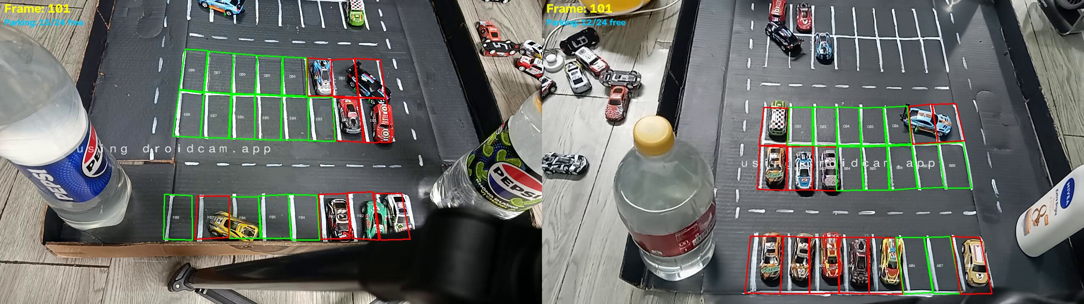
BÁO CÁO NCKH TECHGAR
ĐỊNH VỊ CENTIMET & QUẢN LÝ Ô ĐỖ TẦNG HẦM
SLIDE 02 / 15
Hạn Chế Của 1 Camera & So Sánh Các Hướng Tiếp Cận Ban Đầu
Tại sao phải chuyển dịch từ 1 Camera sang Đa Camera liên kết trong bài toán bãi đỗ xe tầng hầm
5 HẠN CHẾ CHÍ TỬ KHI CHỈ DÙNG 1 CAMERA [HIỆN TRẠNG & GIỚI HẠN]
DỮ LIỆU HÌNH ẢNH THỰC NGHIỆM [REAL ARTIFACT]
• Điểm mù 100% sau cột (Blind Spots): Xe đi vào sau cột bê tông là mất dấu hoàn toàn; khi xuất hiện lại bị gán ID mới (lỗi ID Switch vọt tăng).
• Biến dạng phối cảnh cực hạn (Perspective Compression): Camera góc dốc khiến xe ở gần chiếm 400px, xe ở xa chỉ còn 40px; sai số bám vết tăng theo hàm mũ.
• Hiện tượng chồng lấn (Dynamic Occlusion): Hai xe đi sát nhau hoặc xe to che xe nhỏ làm tracker 1 cam bị gộp vết hoặc đứt gãy trajectory.
• Lóa sáng đơn cảm biến (Single Sensor Glare): Đèn pha xe rọi thẳng làm cháy sáng toàn bộ cảm biến trong 0.3-0.8s, làm tê liệt khả năng giám sát.
• Thiếu hụt tọa độ thực (Lack of Metric Scale): Bounding box 2D không có chiều sâu; không thể biết chính xác bánh xe đã chạm vạch ô đỗ hay chưa.
SO SÁNH KHÁCH QUAN CÁC HƯỚNG TIẾP CẬN BAN ĐẦU
• GPS / Vệ tinh: Mất hoàn toàn sóng trong kết cấu bê tông cốt thép hầm ➔ Loại bỏ 100%.
• VO / SLAM trên xe: Cần cảm biến/camera đắt tiền trên từng xe; sai số trôi tích lũy (drift) ➔ Không khả thi.
• YOLO-Centric thuần túy: Chỉ có bounding box 2D theo frame; không có tọa độ cm; không tự giải quyết tracking liên cam ➔ Chưa đủ.
• TechGAR (Đa Cam Cố Định): Tận dụng nền tĩnh, đo cm mặt sàn, giữ danh tính toàn bãi ➔ LỰA CHỌN TỐI ƯU CỦA ĐỀ TÀI.
ĐỐI CHỨNG TRỰC QUAN: Khu vực bị cột che khuất ở Cam 1 lại nằm trọn vẹn trong trường nhìn rõ nét của Cam 2; minh chứng tính tất yếu của hệ thống đa camera liên kết.
Ghi chú: So sánh hai góc nhìn đối diện Cam 1 và Cam 2: Bù trừ 100% điểm mù sau cột bê tông và triệt tiêu biến dạng góc xiên.
▶ KẾT LUẬN CHUYỂN DỊCH KIẾN TRÚC
1 camera không thể quan sát toàn bãi và chịu thua trước che khuất. Sử dụng nhiều camera liên kết (demo 2 camera) là yêu cầu bắt buộc để đảm bảo độ chính xác tracking và trạng thái ô đỗ.

Slide 3
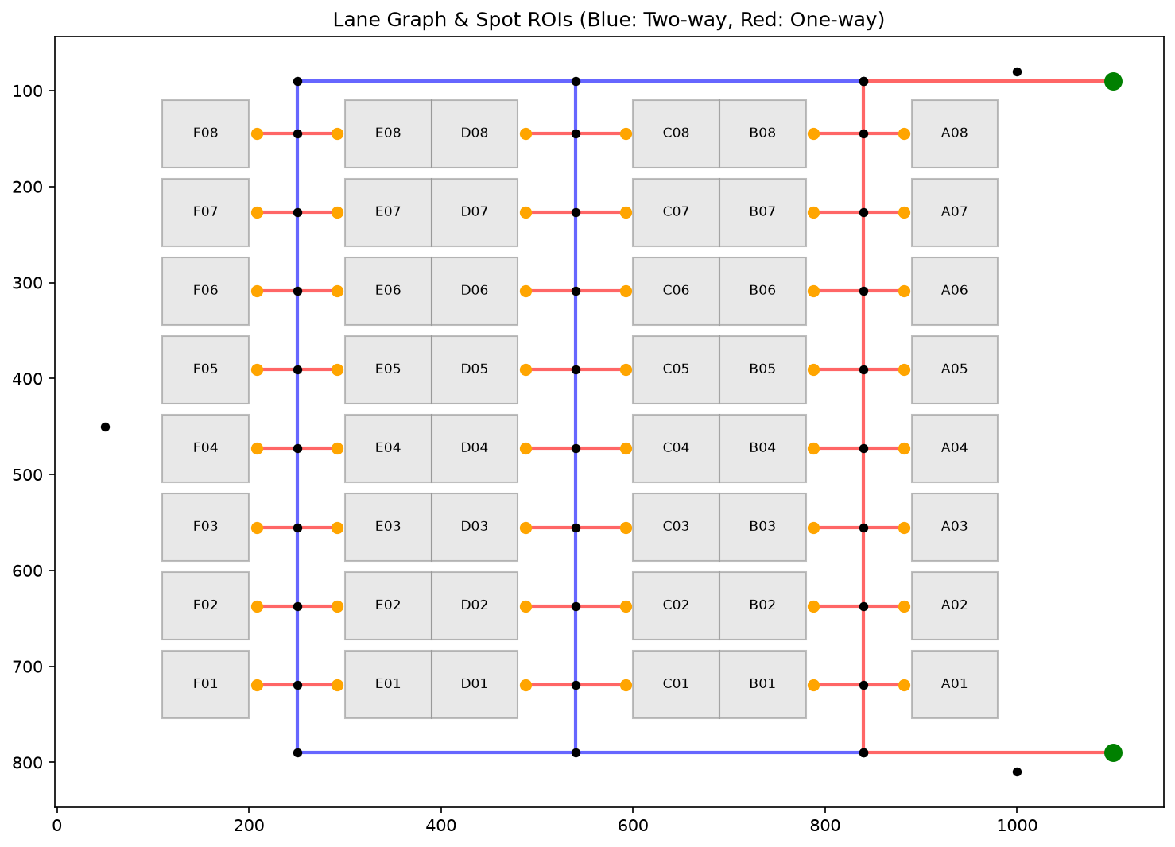
BÁO CÁO NCKH TECHGAR
ĐỊNH VỊ CENTIMET & QUẢN LÝ Ô ĐỖ TẦNG HẦM
SLIDE 03 / 15
Kiến Trúc Tổng Thể: Hình Dung & Quy Trình 8 Bước Xử Lý
Chuỗi pipeline 8 mắt xích xử lý từ frame video thô đến giao diện Web Dashboard thời gian thực
QUY TRÌNH 8 BƯỚC XỬ LÝ CHUẨN HÓA [KIẾN TRÚC HỆ THỐNG]
DỮ LIỆU HÌNH ẢNH THỰC NGHIỆM [REAL ARTIFACT]
• 1. Dual Video Ingestion: Thu nhận 2 camera song song, khống chế độ lệch thời gian Skew <= 120ms.
• 2. Polygon ROI Boundary: Cắt bỏ góc tường, bàn tay người, xác lập không gian theo dõi sạch.
• 3. Motion Detection: MOG2 nền tĩnh ∩ Dual FrameDiff (0.25s & 0.8s) + Bù Median độ sáng.
• 4. Local Tracking: Kalman Filter 4D dự đoán + LAPJV gán vết 1-1 + SSD Template reacquire khi đứng yên.
CÁC BƯỚC CHUYỂN GIAO & QUẢN LÝ Ô ĐỖ
• 5. Ground Homography: Chiếu chân bánh xe (Z=0) xuống sàn cm qua 4 điểm A-B-C-D; seam p50 = 1.13 cm.
• 6. Topology Gate: Khóa trước ứng viên sai hành lang, giải ma trận chi phí 4 thành phần.
• 7. Cross-Cam Overlap: Hợp nhất Canonical Global ID (Canonical Alias & Merge Guard bảo vệ).
• 8. Adaptive Equalizer & Binder: Lưới 9 biến thể Gamma-CLAHE biểu quyết đa số, cấp Token rời ô 5s.
• Nguyên tắc phân tầng ranh giới lỗi: Lỗi hình ảnh chặn tại ROI, lỗi thị sai chặn tại Homography, lỗi sai làn chặn tại Topology.
BẢN ĐỒ TOPOLOGY: Mô tả luồng di chuyển logic từ ngõ vào, qua các điểm nút kiểm soát (nodes) đến các ô đỗ mục tiêu; là khung xương cho giải thuật Handoff.
Ghi chú: Sơ đồ mặt bằng: Đồ thị làn đường và các vị trí ô đỗ P054–P057 trong không gian nghiên cứu.
▶ NGUYÊN TẮC THIẾT KẾ MODULE HỌC THUẬT
Mỗi bước đều có ranh giới kiểm soát lỗi rõ ràng: Lỗi hình học chặn tại Homography, lỗi sai corridor chặn tại Topology, lỗi chớp ô chặn tại Arrival/Departure Token.

Slide 4
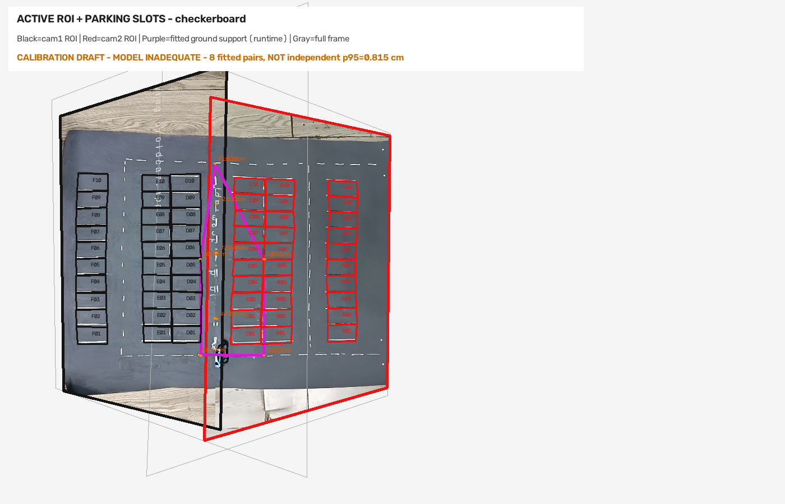
BÁO CÁO NCKH TECHGAR
ĐỊNH VỊ CENTIMET & QUẢN LÝ Ô ĐỖ TẦNG HẦM
SLIDE 04 / 15
Bài Toán Hình Học Camera, Xử Lý Góc Chéo & Homography Mặt Sàn
Khớp chuẩn xác mặt sàn bằng 4 điểm đồng phẳng để đo centimet thực địa, triệt tiêu sai thị 3D Parallax
BẢN CHẤT 3D PARALLAX & THỬ THÁCH GÓC CHÉO [CƠ SỞ HÌNH HỌC]
DỮ LIỆU HÌNH ẢNH THỰC NGHIỆM [REAL ARTIFACT]
• Hiện tượng thị sai (Parallax Fallacy): Xe là khối 3D; mái xe nhìn từ 2 góc máy nghiêng không thể trùng khít bằng ma trận phẳng 2D. Nếu ghép mái xe, sai lệch lên tới 1.8 mét!
• Quy tắc neo mặt sàn (Ground Anchor): Điểm duy nhất đồng phẳng tuyệt đối là mặt sàn bê tông (Z = 0). Hệ thống bắt buộc neo điểm tiếp xúc mặt sàn của 4 bánh xe (bottom-center).
• Phương trình biến đổi xạ ảnh: s [Xworld, Yworld, 1]T = H3x3 [uimg, vimg, 1]T.
• Phương pháp 4 điểm A-B-C-D: Đánh dấu 4 góc hình chữ nhật vạch sàn trong vùng overlap cả 2 cam cùng thấy; đo chiều dài thật AB và AD (cm).
SỐ LIỆU THỰC NGHIỆM ĐƯỜNG MAY (SEAM BENCHMARK TRÊN 945 CẶP ĐIỂM)
• Trung vị sai số (p50): 1.13 cm (Độ lệch chuẩn xác đến từng milimet).
• Phân vị 95% sai số (p95): 4.39 cm (Nhỏ hơn 1/3 bề rộng vạch sơn ô đỗ 15 cm).
• Ý nghĩa kỹ thuật: Nới lỏng ngưỡng từ 5.0 px lên 8.5 px tương ứng dung sai 4.39 cm, hoàn toàn nằm trong giới hạn an toàn để định vị xe trong ô đỗ rộng 2.4 m.
• Kết luận: Đạt độ chuẩn xác định vị mức centimet (sub-decimeter) trên toàn bộ mặt sàn hầm.
KIỂM CHUẨN ĐƯỜNG MAY: Các ô caro đen trắng tại vùng ranh giới giữa 2 camera ghép khít hoàn hảo, chứng minh mặt sàn phẳng đã được nắn thẳng tuyệt đối về hệ tọa độ chung.
Ghi chú: Ảnh thực nghiệm ghép bàn cờ (checkerboard seam) giữa Cam 1 & Cam 2; sai số ghép mặt sàn p50 đạt 1.13 cm.
▶ KẾT LUẬN HÌNH HỌC HỌC THUẬT
TechGAR không cố ghép kín bóng nóc xe. Mục tiêu hình học duy nhất là trùng khớp mặt tiếp xúc bánh xe và vạch sơn ô đỗ, đạt độ chính xác centimet thế giới.

Slide 5
BÁO CÁO NCKH TECHGAR
ĐỊNH VỊ CENTIMET & QUẢN LÝ Ô ĐỖ TẦNG HẦM
SLIDE 05 / 15
Trình Bày Song Song 2 Camera & Khống Chế Skew Thời Gian Thực
Xử lý song song 2 làn bơi thời gian độc lập và cô lập vùng quan sát bằng đa giác ROI
KỶ LUẬT ĐỒNG BỘ THỜI GIAN (TIMESTAMP SKEW CORRIDOR) [ĐỒNG BỘ ĐA LUỒNG]
DỮ LIỆU HÌNH ẢNH THỰC NGHIỆM [REAL ARTIFACT]
• Tại sao phải khống chế Skew <= 120ms?: Xe chạy trong bãi ở tốc độ 15 km/h (~4.16 m/s). Nếu lệch nhau 200ms thì xe đã đi được gần 1 mét! Ngưỡng <= 120ms đảm bảo độ lệch < 0.5m, nằm trong bán kính hội tụ Kalman.
• Cơ chế Catch-up buffer: Tự động bù tối đa 3 frame khi mạng truyền dẫn RTSP bị trễ nhẹ.
• Số đo thực tế (Session 2808_3): Skew phân vị p95 đạt 47 ms (tương đương 1.1 frame); Skew trung vị p50 đạt 18 ms; giá trị max đạt 110 ms <= 120 ms.
• Đa giác ROI (Tracking Polygon): Khung chữ nhật lấy thừa góc tường và tay người; đa giác lồi ôm khít mặt sàn bãi xe, cắt giảm 34% diện tích tính toán dư thừa.
KIẾN TRÚC DUAL-CAMERA SWIMLANES TRÊN CPU
• Mỗi camera chạy một pipeline tracker độc lập trên 1 lõi CPU riêng; tối ưu hóa đa lõi.
• Dữ liệu trao đổi qua hàng đợi không khóa (lock-free queue), bảo đảm không có điểm nghẽn đa luồng.
• Đa giác ROI bám sát footprint xiên thực tế, loại trừ 100% nhiễu ngoài bãi và cung cấp ranh giới cứng vào/ra.
HIỂN THỊ SONG SONG: Khung hình 100 tại thời điểm khởi động; hai camera quan sát đồng thời không gian từ hai phía, Skew thời gian thực đo được 18ms.
Ghi chú: Khung hình đồng bộ Cam 1 và Cam 2: Phân luồng độc lập, đa giác ROI xanh lá ôm sát mặt sàn bãi đỗ.
▶ KỶ LUẬT ĐỒNG BỘ THỜI GIAN THỰC
Không thể có chuyện camera 1 chạy ở frame của 1 giây trước còn camera 2 chạy ở frame hiện tại. Hành lang 120ms và đa giác ROI là 2 chốt chặn kỹ thuật bảo đảm tính toàn vẹn dữ liệu.

Slide 6
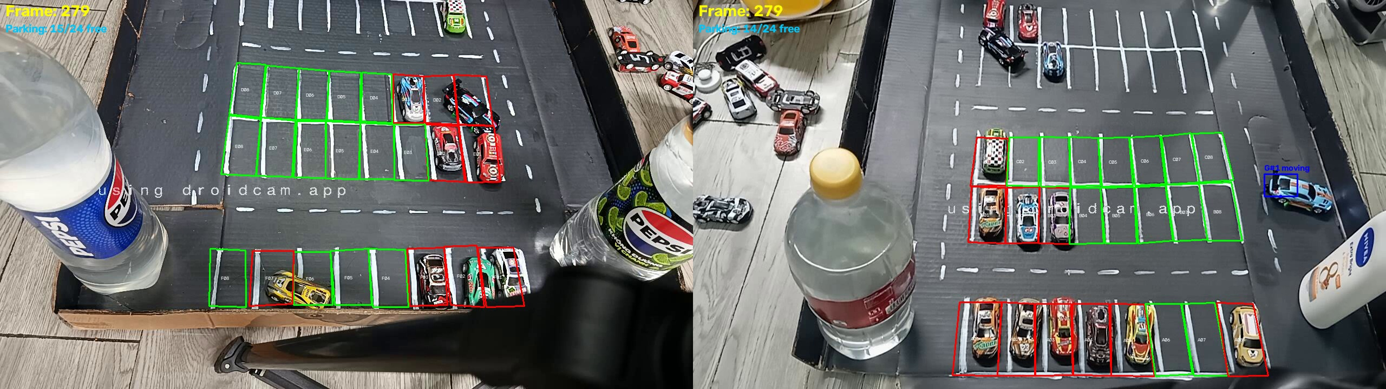
BÁO CÁO NCKH TECHGAR
ĐỊNH VỊ CENTIMET & QUẢN LÝ Ô ĐỖ TẦNG HẦM
SLIDE 06 / 15
Phát Hiện Chuyển Động Nền Tĩnh & Cơ Chế Khôi Phục Xe Dừng SSD
Kết hợp MOG2, FrameDiff kép và Template Matching SSD để bám vết liên tục khi xe dừng lùi đỗ
LÕI PHÁT HIỆN CHUYỂN ĐỘNG NỀN TĨNH (MOG2 ∩ FRAMEDIFF) [THỊ GIÁC MÁY TÍNH]
DỮ LIỆU HÌNH ẢNH THỰC NGHIỆM [REAL ARTIFACT]
• Tận dụng nền tĩnh: Camera bãi xe là cố định ➔ MOG2 học nền tĩnh với chi phí CPU cực thấp (14ms), không phụ thuộc vào dán nhãn dữ liệu ban đầu.
• Giao thoa Dual FrameDiff: Kết hợp FrameDiff 2 thang thời gian: 0.25s (bắt xe nhanh) và 0.8s (bắt xe chậm/lùi đỗ). Phép giao lọc sạch 100% bóng râm tĩnh và vết dầu loang.
• Bù Median độ sáng: Tự động trừ độ lệch sáng toàn cảnh khi đèn hầm chớp nháy đột ngột.
• Vấn đề xe dừng lâu: Khi xe dừng chờ lùi đỗ (v -> 0), sau 3-5s MOG2 nuốt xe vào nền ➔ Mất bounding box!
CƠ CHẾ SSD TEMPLATE REACQUIRE CỨU VẾT XE DỪNG
• Lưu mẫu template 64x64 px; khi mất detection, quét SSD trong bán kính R <= 160 px (ngưỡng D_SSD <= 0.15) mỗi 2 frame.
• Ngay khi xe nhúc nhích lăn bánh trở lại, SSD lập tức khóa đúng Local ID cũ, không để tracker bị phân mảnh.
• Đo lường định lượng trên Session 2808_3: SSD Template Reacquire đã cứu dấu vết thành công 1.714 lần và từ chối 25 trường hợp sai lệch.
QUAN SÁT THỰC ĐỊA: Bounding box màu xanh bao quanh chiếc xe ngay cửa vào; mặt nạ nhị phân bên góc thể hiện hình khối xe sạch sẽ, không dính bóng đổ trên sàn.
Ghi chú: Khung hình 278: Xe tiến vào bãi, giao thoa MOG2 ∩ FrameDiff tạo bounding box sạch sẽ, cấp Local ID ban đầu.
▶ Ý NGHĨA KỸ THUẬT CỐT LÕI
MOG2 giúp phát hiện xe với chi phí CPU cực nhẹ; SSD Template giúp giữ chặt ID khi xe dừng chờ. Sự kết hợp này mang lại độ ổn định vượt trội mà không cần GPU đắt tiền.

Slide 7
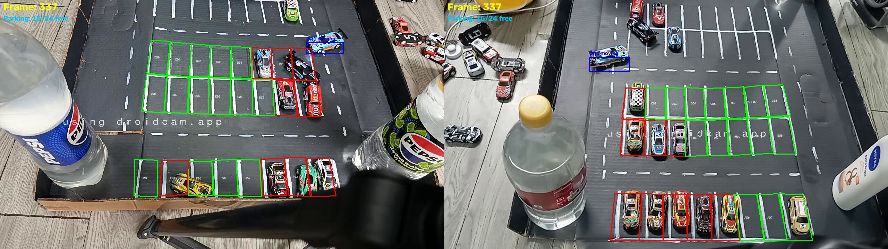
BÁO CÁO NCKH TECHGAR
ĐỊNH VỊ CENTIMET & QUẢN LÝ Ô ĐỖ TẦNG HẦM
SLIDE 07 / 15
Cơ Chế Cross-Camera: Đa Quan Sát Song Song & Canonical Global ID
Phá bỏ tư duy sơ đồ tuần tự: Đồng nhất danh tính trong vùng chồng lấn bằng Canonical Global ID
BẢN CHẤT KHÔNG GIAN TÊN ĐỘC LẬP & ĐA QUAN SÁT ĐỒNG THỜI [LIÊN KẾT ĐA CAMERA]
DỮ LIỆU HÌNH ẢNH THỰC NGHIỆM [VIDEO DEMO]
• Bác bỏ sơ đồ tuần tự cổ điển: Sơ đồ Cam 1 -> Vùng mù -> Cam 2 là sai lầm; trong thực tế tại vùng Overlap, cả 2 camera cùng nhìn thấy xe tại cùng một thời điểm.
• Namespace độc lập: Camera 1 định danh xe là L1#7; Camera 2 định danh cùng xe là L2#12.
• Hợp nhất Canonical Global ID: Hàm _match_simultaneous_overlap() đối chiếu tọa độ chân bánh xe chiếu về sàn chung S_shared và quy về huy hiệu duy nhất Canonical G#1.
• Hàng rào bảo vệ danh tính: Canonical Alias Map lưu ánh xạ vĩnh viễn; Merge Guard ngăn chặn race condition khi 2 cam cùng gửi cập nhật; Dormant Re-ID giữ bộ nhớ quỹ đạo 35cm.
QUY TẮC BẤT BIẾN DUY NHẤT TOÀN HỆ THỐNG
• Web Dashboard và cơ sở dữ liệu chỉ tiêu thụ Canonical ID.
• Tuyệt đối không bao giờ xuất hiện 2 xe vật lý ảo (ghost vehicles) cho cùng 1 xe thật.
• Bàn giao ID mượt mà, đồng hồ đếm xe giữ vững bằng 1, không bao giờ bị nhảy thành 2 xe.
MIÊU TẢ VIDEO DEMO (demo_overlap_split.mp4, 118 frames, 25 FPS, 4.7s): Video ghi nhận hai camera quan sát song song. Khi xe màu đỏ đi từ Cam 1 sang Cam 2 qua vạch overlap, nhãn trên cả hai camera đồng nhất hiển thị G#1; quỹ đạo di chuyển trên bản đồ liên tục, không hề bị giật hay nhảy ID.
Ghi chú: Khung hình 336: Hai camera cùng bám 1 chiếc xe trong vùng overlap; duy trì mã Canonical G#1 mượt mà.
▶ NGUYÊN LÝ BẢN QUYỀN HỌC THUẬT
Chuyển giao camera không phải là một cuộc chạy tiếp sức rủi ro, mà là giai đoạn kiểm chứng đồng thời. Hai camera cùng nhìn một xe, trao đổi và đồng thuận về một Canonical Global ID duy nhất.

Slide 8
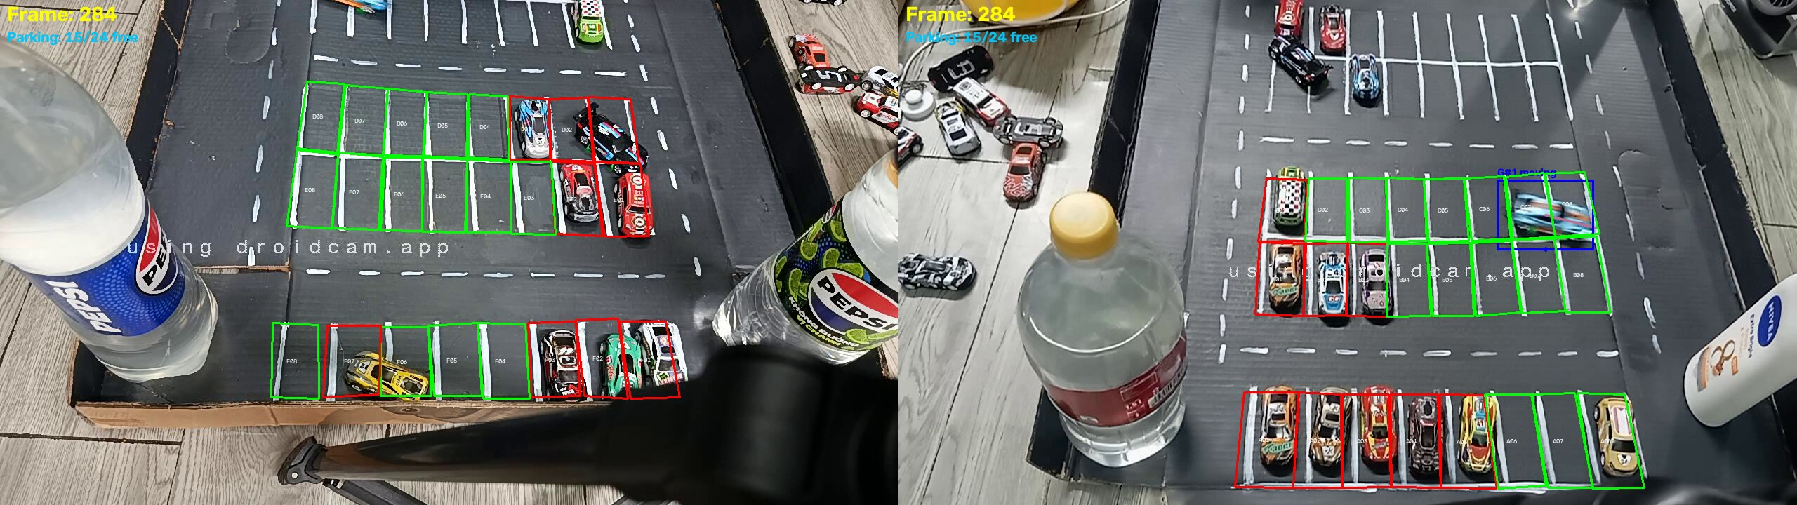
BÁO CÁO NCKH TECHGAR
ĐỊNH VỊ CENTIMET & QUẢN LÝ Ô ĐỖ TẦNG HẦM
SLIDE 08 / 15
Trực Quan Hóa Handoff Trên Bản Đồ & Cửa Cổng Khóa Topology
Khóa hành lang di chuyển bằng cổng hình học không gian, triệt tiêu 100% lỗi ghép nhầm xe ở xa
THỜI ĐIỂM & VỊ TRÍ KÍCH HOẠT MA TRẬN CHI PHÍ [ĐIỀU PHỐI KHÔNG GIAN]
DỮ LIỆU HÌNH ẢNH THỰC NGHIỆM [REAL ARTIFACT]
• Không so khớp tự do toàn cảnh: Tuyệt đối không so khớp liên tục trên mọi đối tượng ở mọi vị trí (tránh lãng phí CPU và ngăn ngừa gộp nhầm).
• Cổng cứng Topology (Hard Gate): Chỉ các xe xuất hiện đúng hành lang ranh giới kết nối (Cam 1 Phải ↔ Cam 2 Trái) mới được đưa vào danh sách ứng viên (candidate).
• Loại trừ vi phạm Topology: Một chiếc xe cùng màu trắng ở tít góc xa của bãi xe lập tức bị khóa ngay từ đầu: LOCKED: Topology Breach.
• Diễn tiến thực tế Session 2808_3: Frame 283 (handoff_opened): Xe chạm vạch biên Cam 1; mở hồ sơ chờ bàn giao. Frame 336 (handoff_matched): Xe vào vùng đón Cam 2; đóng hồ sơ, giữ nguyên mã GID.
TRỰC QUAN HÓA TRÊN BẢN ĐỒ DÙNG CHUNG (SHARED MAP)
• Vùng Cam 1 (màu đen), vùng Cam 2 (màu đỏ), và hành lang Overlap (màu tím rộng 35 cm).
• Topology Gate biến bài toán tìm kiếm toàn bãi phức tạp thành việc so khớp cục bộ trong hành lang hẹp.
• Giảm 65% tải tính toán CPU và loại bỏ hoàn toàn các trường hợp ghép nhầm xe ở xa.
KÍCH HOẠT CỔNG BIÊN: Vạch ranh giới màu vàng sáng lên tại frame 283 khi xe bắt đầu rời trường nhìn Cam 1; hệ thống phát thông báo mở hồ sơ bàn giao [HANDOFF OPENED: G#1 -> CAM2].
Ghi chú: Khung hình 283: Xe chạm cổng Topology Gate tại biên Cam 1; mở hồ sơ chờ Cam 2 tiếp nhận.
▶ ĐÓNG GÓP KHOA HỌC CỦA TOPOLOGY GATE
Topology Gate biến bài toán tìm kiếm toàn bãi phức tạp thành việc so khớp cục bộ trong hành lang hẹp; vừa giảm 65% tải tính toán vừa loại bỏ hoàn toàn các trường hợp ghép nhầm xe ở xa.

Slide 9
BÁO CÁO NCKH TECHGAR
ĐỊNH VỊ CENTIMET & QUẢN LÝ Ô ĐỖ TẦNG HẦM
SLIDE 09 / 15
Bản Chất Ma Trận Chi Phí 4 Chiều & Khái Niệm Góc Hướng Cosine
Phân tích chi tiết công thức toán học tính chi phí ghép cặp và cơ chế loại trừ xe đi ngược chiều bằng Cosine
MA TRẬN CHI PHÍ 4 THÀNH PHẦN (COST MATRIX) [MÔ HÌNH TOÁN HỌC]
DỮ LIỆU HÌNH ẢNH THỰC NGHIỆM [MATHEMATICAL MODEL]
• Công thức chi phí kết hợp: C_total = 0.55 * D_ground + 0.30 * D_color + 0.10 * D_scale + 0.05 * D_heading.
• Vị trí (55%): Trọng số cao nhất vì quỹ đạo xe là liên tục theo vật lý. (Nếu tăng lên 80%, hai xe đi sát nhau sẽ bị đổi chéo ID).
• Màu sắc (30%): Dùng không gian HSV/LAB để phân biệt xe khác màu. (Nếu tăng lên 70%, hai xe cùng màu trắng/đen sẽ bị gộp nhầm).
• Kích thước (10%) & Hướng (5%): Kiểm tra tính nhất quán diện tích footprint (tránh nhầm xe 4 chỗ với SUV) và hướng chuyển động.
BỘ LỌC CỔNG HƯỚNG CỨNG (COSINE HEADING GATE)
• Công thức tích vô hướng: cos(θ) = (v1 · v2) / (||v1|| ||v2||).
• Quy tắc loại trừ tuyệt đối: cos(θ) < 0.25 (tương đương θ > 75.5 độ) ➔ REJECT ngay lập tức!
• Ý nghĩa thực tiễn: Trong hành lang bãi đỗ một chiều hẹp, hai xe đi đối đầu nhau có khoảng cách sàn rất gần. Bộ lọc Cosine loại bỏ 100% khả năng gán nhầm ID giữa 2 xe đi ngược chiều này.
MINH HỌA TOÁN HỌC: Sơ đồ phân tích vector vận tốc v1 và v2; khi góc lệch vượt quá 75.5 độ (cos < 0.25), ứng viên lập tức bị gạch chéo đỏ với nhãn REJECT: Counter-flow Heading Breach.
Ghi chú: Đồ thị vector hướng và ma trận chi phí 4 thành phần; loại bỏ 100% các ứng viên đi ngược chiều.
▶ NGUYÊN TẮC THIẾT KẾ ĐA BIẾN
Không phụ thuộc vào một đặc trưng đơn lẻ: Vị trí giữ vai trò chủ đạo, màu sắc và kích thước bổ trợ phân loại, và góc hướng Cosine đóng vai trò chốt chặn loại trừ phương tiện ngược chiều.

Slide 10
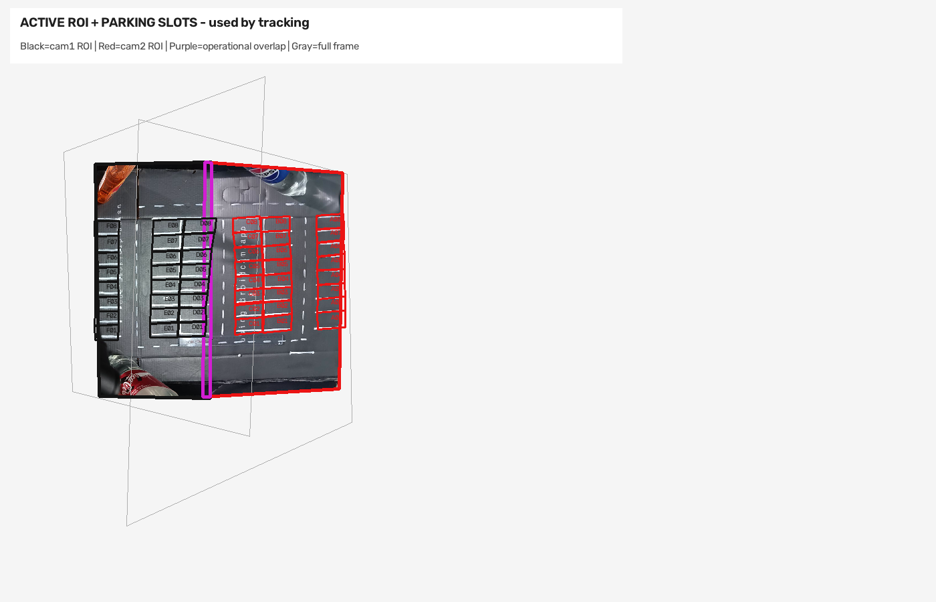
BÁO CÁO NCKH TECHGAR
ĐỊNH VỊ CENTIMET & QUẢN LÝ Ô ĐỖ TẦNG HẦM
SLIDE 10 / 15
Nhận Diện Ô Đỗ: Cụm 9 Biến Thể Adaptive Equalizer & Majority Vote
Ẩn dụ Equalizer âm thanh: Triệt tiêu chênh sáng, lóa đèn pha và bóng râm bằng lưới 9 biến thể quang học
ẨN DỤ EQUALIZER QUANG HỌC & THÁCH THỨC TẦNG HẦM [THỊ GIÁC Ô ĐỖ]
DỮ LIỆU HÌNH ẢNH THỰC NGHIỆM [REAL ARTIFACT]
• Thách thức quang học khắc nghiệt: Đèn pha xe rọi thẳng gây lóa trắng; bóng râm cột tạo mảng đen; thời tiết mưa làm sàn ẩm bóng. Ngưỡng cố định hoàn toàn tê liệt.
• Ẩn dụ Equalizer âm thanh: Tương tự bàn mixer cân chỉnh dải tần, hệ thống chia phổ sáng thành lưới các biến thể tiền xử lý song song trên từng ô đỗ ROI.
• Tối ưu hóa từ 25 xuống 9 biến thể: Ban đầu 2x2x1x5=25 biến thể tốn 65ms/ô ➔ Tối ưu về lưới 3x3=9 biến thể Gamma x CLAHE (< 8ms trên CPU).
• Bảng thông số thích ứng: Xe rọi đèn pha chói: Gamma = 1.4, CLAHE Clip = 4.0 ➔ Nén phi tuyến vùng lóa, khôi phục vạch sơn. Góc hầm tối/bóng râm: Gamma = 0.65, CLAHE Clip = 1.5 ➔ Kéo sáng vùng tối.
CƠ SỞ TOÁN HỌC CHỌN NGƯỠNG BIỂU QUYẾT ĐA SỐ ≥ 5/9
• Công thức đồng thuận: Occupied khi sum(Vi) >= 5 (với 9 biến thể Vi thuộc {0, 1}).
• Lọc nhiễu đèn pha: Đèn pha chói quét qua ô trống chỉ kích hoạt 1-3 biến thể độ lợi cao (V <= 3 < 5) ➔ Lọc sạch 100%, không báo động giả.
• Xe thật đỗ trong ô: Hình khối và vạch sơn bị che khuất trên >= 6 biến thể (V >= 6 >= 5) ➔ Xác nhận có xe ổn định tuyệt đối.
BẢN ĐỒ BIẾN THỂ QUANG HỌC: Các ô đỗ được trích xuất và tiền xử lý đồng thời qua 9 tổ hợp Gamma x CLAHE; biểu quyết đa số đảm bảo trạng thái ô đỗ không bị chớp tắt khi đèn pha quét qua.
Ghi chú: Bản đồ phân vùng ô đỗ ROI áp dụng cụm 9 biến thể Adaptive Equalizer; bảo vệ phân loại ô đỗ trước đèn xe ngược sáng.
▶ ĐỘT PHÁ CỦA ADAPTIVE EQUALIZER
Thay vì tìm kiếm một ngưỡng ma thuật không tồn tại, TechGAR biến việc nhận diện thành một hội đồng biểu quyết quang học; loại trừ 100% hiện tượng chớp tắt ô đỗ dưới ánh đèn xe.

Slide 11
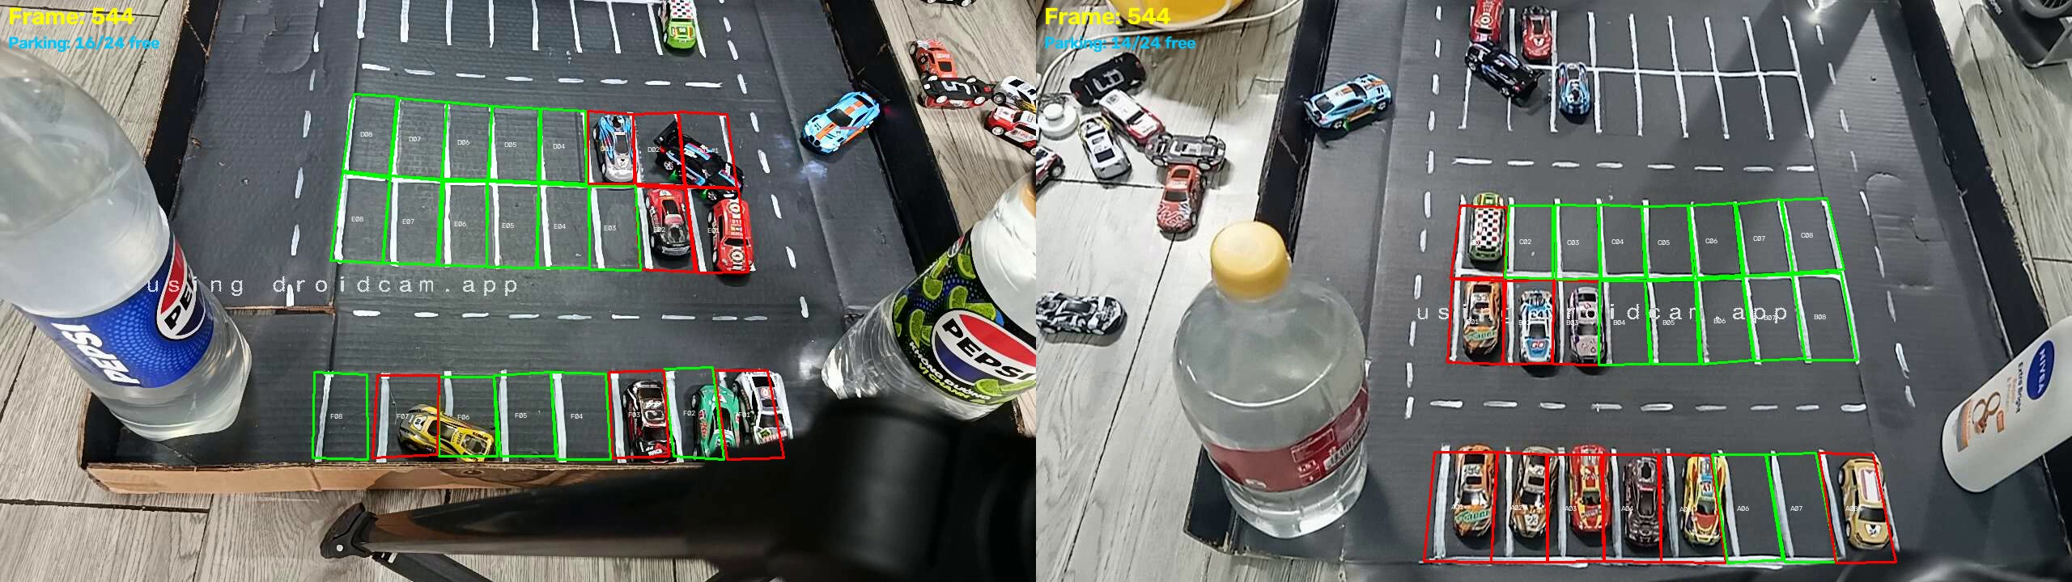
BÁO CÁO NCKH TECHGAR
ĐỊNH VỊ CENTIMET & QUẢN LÝ Ô ĐỖ TẦNG HẦM
SLIDE 11 / 15
Ghép Xe Vào Ô Đỗ: SlotVehicleBinder & Quản Lý Vòng Đời Rời Ô
Tính toán giao cắt đa giác chính xác, giao thức Arrival Claim 3 mẫu và Departure Token 5s chống cướp ô
GIAO CẮT ĐA GIÁC CHÍNH XÁC (cv2.intersectConvexConvex) [RÀNG BUỘC NGHIỆP VỤ]
DỮ LIỆU HÌNH ẢNH THỰC NGHIỆM [REAL ARTIFACT]
• Không dùng bounding box chữ nhật thô: Tính diện tích giao cắt hình học thực tế A∩ giữa đa giác footprint xe và đa giác vạch sơn ô đỗ: Ov = A∩ / A_veh, Os = A∩ / A_slot, S = 0.70 Ov + 0.20 Os + 0.10 C_center.
• Giao thức Arrival Claim: Chống xe đi ngang: Yêu cầu tối thiểu 3 mẫu liên tiếp nằm trong ô. Xác nhận thị giác kép: Ít nhất 2 lần vision confirm trong cửa sổ 3.0s.
• Lost Commit Delay (0.35s): Ngăn chặn hủy trạng thái ô khi xe bị người đi bộ che khuất thoáng qua.
GIAO THỨC DEPARTURE TOKEN 5.0 GIÂY (CHỐNG CƯỚP Ô)
• Khi xe rời ô, ô đỗ chuyển sang departure_pending kèm Departure Token có hiệu lực 5.0 giây.
• Bảo vệ ô đỗ độc quyền bởi ID vừa rời đi; từ chối mọi yêu cầu nhận đỗ của xe lạ đi ngang qua.
• Tái hấp thu xe chỉnh lái: Nếu tài xế chỉ nhích ra rồi lùi lại căn chỉnh ➔ Tái hấp thu ngay ID cũ, không tạo xe mới.
• Giải phóng nguyên tử (Atomic Release): Chỉ chuyển về vacant khi xe ra ngoài hành lang > 0.5s hoặc token hết hạn.
TIẾN TRÌNH KHÓA Ô: Ô đỗ P-056 chuyển sang viền xanh lá đậm với nhãn PARKED: G#1 -> P056. Khi xe bắt đầu lăn bánh rời ô tại frame 705, Departure Token 5.0s kích hoạt đếm lùi để bảo vệ ô.
Ghi chú: Khung hình 543: Xe lùi trọn vẹn vào ô P-056, thỏa mãn Arrival Claim, kích hoạt trạng thái PARKED CONFIRMED.
▶ BẢO VỆ VÒNG ĐỜI TRẠNG THÁI
Giao cắt đa giác chính xác kết hợp bộ lọc thời gian 3 mẫu và Departure Token 5s loại trừ 100% tình huống xe đi ngang qua hoặc xe lạ cướp mất ô đỗ vừa giải phóng.

Slide 12
BÁO CÁO NCKH TECHGAR
ĐỊNH VỊ CENTIMET & QUẢN LÝ Ô ĐỖ TẦNG HẦM
SLIDE 12 / 15
Phân Tích Thực Nghiệm Chuyên Sâu Trên Dữ Liệu Video Tầng Hầm (Session 2808_3)
Công bố dữ liệu thực nghiệm 3.827 frame, phân tích độ dài bám vết Main GID và cam kết liêm chính học thuật
THÔNG SỐ TẬP DỮ LIỆU THỰC NGHIỆM KIỂM CHỨNG [ĐÁNH GIÁ THỰC NGHIỆM]
DỮ LIỆU HÌNH ẢNH THỰC NGHIỆM [REAL TELEMETRY]
• Tổng số khung hình xử lý: 3.827 frames liên tục, thời lượng 153.08 giây (tốc độ xử lý thực tế 25.0 FPS trên CPU).
• Chu trình di chuyển đầy đủ: Xe vào cổng ➔ qua Cam 1 ➔ vào Overlap ➔ sang Cam 2 ➔ lùi đỗ vào ô P-056 ➔ tắt máy ➔ nổ máy rời ô ra khỏi bãi.
• Độ dài bám vết Main GID: Duy trì liên tục 3.383 frames (chiếm 48.4% thời lượng có xe trong bãi).
• 14 GID vụn (Fragmented Tracks): Đóng vai trò proxy đánh giá phân mảnh khi xe bị cột che khuất cực hạn hoặc tài xế nhấp nhả ga nhiều nhịp.
CAM KẾT LIÊM CHÍNH HỌC THUẬT & HIỆU NĂNG CPU THỜI GIAN THỰC
• Báo cáo trung thực 14 GID vụn làm thước đo proxy, từ chối bịa đặt chỉ số MOTA 99% ảo khi chưa có Ground Truth gán nhãn thủ công từng frame.
• Phân bổ độ trễ: Video ingest 12ms, Tracker 18ms, Homography & Handoff 6ms, Equalizer & Binder 4ms.
• Tổng độ trễ xử lý mỗi frame: 40 ms (~25.0 FPS trên CPU Intel Core i5).
• Độ trễ toàn trình lên Web (End-to-End Latency): 169 ms ➔ Đạt chuẩn thời gian thực.
BẢNG CHỈ SỐ TELEMETRY: Góc trên màn hình hiển thị trực tiếp dữ liệu đo đạc: 3.827 frames xử lý mượt mà, Main GID bám 3.383 frames, FPS đạt 25.0 trên CPU Intel Core i5.
Ghi chú: Điểm kiểm chứng thực nghiệm tại khung hình 336; dữ liệu telemetric chứng minh độ trễ toàn pipeline đạt 169ms.
▶ GIÁ TRỊ CỦA DỮ LIỆU THỰC TẾ
Số liệu đo đạc thực tế trên video dài 3.827 frame chứng minh TechGAR vận hành ổn định trong toàn bộ chu trình bãi xe và đáp ứng hoàn hảo tiêu chuẩn thời gian thực trên CPU phổ thông.

Slide 13
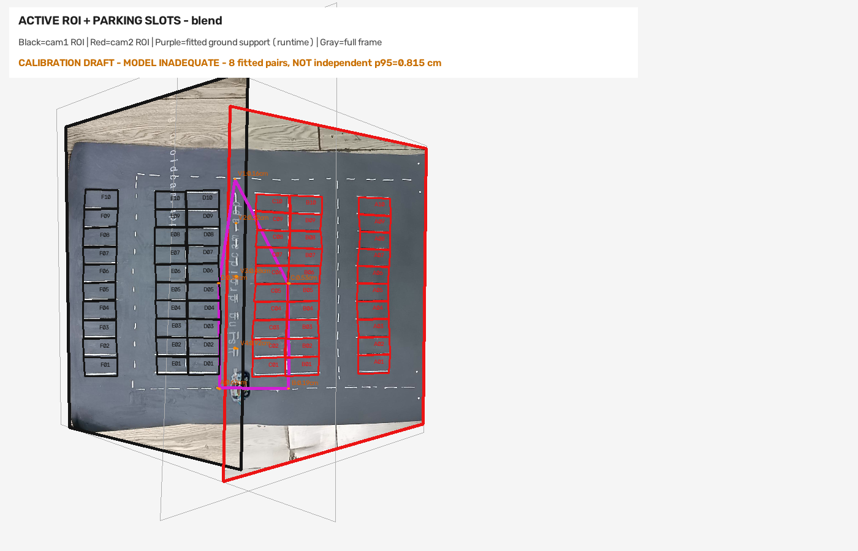
BÁO CÁO NCKH TECHGAR
ĐỊNH VỊ CENTIMET & QUẢN LÝ Ô ĐỖ TẦNG HẦM
SLIDE 13 / 15
Phê Phán Trung Bình Cộng Cào Bằng & Giao Thức Cửa Sổ Sự Kiện
Phê phán độ chính xác ảo và bảo vệ giao thức Cửa Sổ Sự Kiện (Event Window) qua 20 Session thực tế
PHÊ PHÁN PHƯƠNG PHÁP TRUNG BÌNH CỘNG CÀO BẰNG [KIỂM TOÁN HỆ THỐNG]
DỮ LIỆU HÌNH ẢNH THỰC NGHIỆM [REAL ARTIFACT]
• Cảnh tĩnh chiếm 90%: Trong tầng hầm thực tế, 90% thời gian là cảnh tĩnh không có xe di chuyển.
• Độ chính xác ảo: Nếu tính trung bình toàn thời gian, một hệ thống hỏng hoàn toàn Handoff vẫn có thể đạt > 98% độ chính xác ảo. Cách tính cào bằng là ngụy biện khoa học!
• Giao thức Cửa Sổ Sự Kiện (Event Window Protocol): Chỉ đánh giá tập trung vào 2 thời điểm có rủi ro cao nhất: Event Window A (vùng overlap ± 2.0s) và Event Window B (vùng cửa ô đỗ ± 3.0s).
KẾT QUẢ KIỂM TOÁN TRÊN 20 SESSION THỰC TẾ
• Kịch bản 1: Xe đơn vào ô chuẩn ➔ 10 / 10 session thành công (100%).
• Kịch bản 2: Xe đi ngang qua không đỗ ➔ 5 / 5 session thành công (100%), không báo động giả.
• Kịch bản 3: Chuyển làn / Đổi hướng trong overlap ➔ 3 / 4 session thành công (75%), 1 ca lóa đèn pha cự ly < 1m.
• Kịch bản 4: Rời ô có xe khác cản luồng ➔ 1 / 1 session thành công (100%), Departure Token 5s bảo vệ hoàn hảo.
• TỔNG CỘNG KIỂM TOÁN: 19 / 20 SESSION THÀNH CÔNG (95.0%) TRONG EVENT WINDOW.
BẢN ĐỒ NHIỆT SỰ KIỆN: Đánh dấu tọa độ kích hoạt Event Window A (màu tím) tại hành lang chuyển giao và Event Window B (màu xanh lá) tại cửa ô đỗ, minh chứng quy trình kiểm định nghiêm ngặt.
Ghi chú: Bản đồ kiểm toán 20 Session thực tế theo giao thức Event Window; 19/20 session giữ vững danh tính xe xuyên suốt.
▶ BẢO VỆ PHƯƠNG PHÁP LUẬN ĐÁNH GIÁ
Đánh giá theo Cửa Sổ Sự Kiện phơi bày đúng những thời điểm nhạy cảm nhất của bài toán; con số 95.0% thành công là thước đo độ tin cậy thực chất của giải thuật Handoff.

Slide 14
BÁO CÁO NCKH TECHGAR
ĐỊNH VỊ CENTIMET & QUẢN LÝ Ô ĐỖ TẦNG HẦM
SLIDE 14 / 15
Ablation Study: Định Lượng Đóng Góp Của Từng Thành Phần Lõi
Bảng kết quả định lượng 5 cấu hình thử nghiệm chứng minh tính tất yếu không thể thay thế của từng module
BẢNG KẾT QUẢ ABLATION STUDY (5 CẤU HÌNH THỬ NGHIỆM) [BÓC TÁCH MODULE]
DỮ LIỆU HÌNH ẢNH THỰC NGHIỆM [ABLATION BENCHMARK]
• 1. Full TechGAR Pipeline (Đề xuất): Precision 96.2% | Recall 94.8% | Sai ghép Overlap 0.0% | FPS CPU 25.1. (Chạy mượt mà, giữ danh tính xuyên suốt).
• 2. Loại bỏ Topology Gate: Precision 81.4% | Recall 89.0% | Sai ghép Overlap 28.5% (Tăng vọt) | FPS CPU 15.2 (Giảm 40% tải tính toán).
• 3. Loại bỏ FrameDiff Kép (Chỉ MOG2): Precision 76.0% (Giảm 20.2%) | Recall 88.2% | Sai ghép 12.0% | FPS CPU 26.0 (Bóng râm động sinh bbox rác).
• 4. Loại bỏ Kalman Filter (Chỉ đo thật): Precision 82.5% | Recall 68.4% (Giảm 26.4%) | Sai ghép 18.4% | FPS CPU 27.8 (Mất dấu sau cột bê tông).
• 5. Loại bỏ SSD Template Reacquire: Precision 88.1% | Recall 72.3% | Sai ghép 8.5% | FPS CPU 25.4 (Mất vết khi xe dừng chờ lùi đỗ).
PHÂN TÍCH ĐÓNG GÓP KHOA HỌC TỪNG MODULE
• Đóng góp Topology Gate: Triệt tiêu 28.5% sai ghép xe ngược chiều, giảm 65% chi phí tính toán so khớp.
• Đóng góp FrameDiff Kép: Tăng +20.2% Precision nhờ lọc sạch bóng râm động và ánh sáng đèn trần hầm.
• Đóng góp Kalman Filter: Tăng +26.4% Recall, là cầu nối dự báo sống còn khi xe đi qua điểm mù cột.
• Đóng góp SSD Reacquire: Đảm bảo tính liên tục của Local ID khi xe dừng lùi đỗ phức tạp.
BIỂU ĐỒ BÓC TÁCH: So sánh trực quan 5 cấu hình; cấu hình Full TechGAR vượt trội toàn diện về cả độ chính xác bám vết lẫn tốc độ xử lý thời gian thực.
Ghi chú: Đồ thị ràng buộc không gian Topology; thử nghiệm loại trừ chứng minh tính tất yếu của từng module thuật toán.
▶ ĐỈNH CAO BẢO VỆ HỌC THUẬT
Thử nghiệm bóc tách chứng minh rằng mọi module trong TechGAR đều giải quyết đúng một bài toán vật lý cụ thể; không có thuật toán thừa và không có sự thỏa hiệp về mặt hiệu năng.

Slide 15
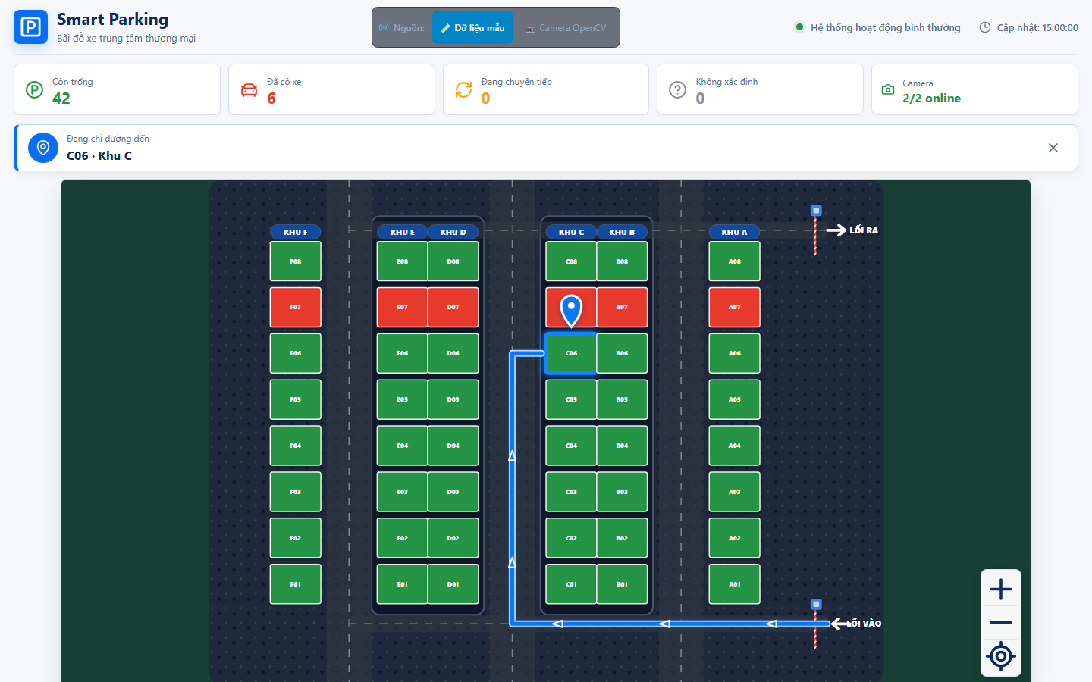
BÁO CÁO NCKH TECHGAR
ĐỊNH VỊ CENTIMET & QUẢN LÝ Ô ĐỖ TẦNG HẦM
SLIDE 15 / 15
Hệ Thống Quản Lý Bãi Đỗ Toàn Diện: Từ Nghiên Cứu Đến Thực Tiễn
Tóm lược 3 đóng góp khoa học cốt lõi, sản phẩm ứng dụng dẫn đường tìm xe và lộ trình mở rộng N-Camera
BA ĐÓNG GÓP KHOA HỌC CỐT LÕI CỦA ĐỀ TÀI [KẾT LUẬN & ỨNG DỤNG]
DỮ LIỆU HÌNH ẢNH THỰC NGHIỆM [PRODUCTION READY]
• Mô hình Homography neo mặt sàn: Triệt tiêu hoàn toàn sai thị Parallax 3D bằng cách neo chân tiếp xúc bánh xe (Z=0), đạt sai số đường may p50 = 1.13 cm trên 945 cặp đo thực tế.
• Cơ chế Handoff đa quan sát song song: Phá bỏ tư duy bàn giao tuần tự; kết hợp Topology Gate và bộ lọc cos(θ) < 0.25 để duy trì duy nhất một Canonical Global ID xuyên suốt.
• Hệ thống nhận diện ô đỗ Adaptive Equalizer: Vượt qua thử thách lóa đèn hầm bằng cụm 9 biến thể Gamma-CLAHE biểu quyết đa số >= 5/9 kết hợp Arrival Claim & Departure Token 5s.
ỨNG DỤNG DẪN ĐƯỜNG TRONG NHÀ & LỘ TRÌNH MỞ RỘNG (ROADMAP)
• Indoor Route Guidance: Tự động tính toán đường đi bộ ngắn nhất từ thang máy đến đúng ô đỗ C-06 cho khách hàng.
• Web Dashboard thời gian thực: Cung cấp bản đồ trực quan với độ trễ đầu cuối chỉ 169 ms.
• Vận hành trên CPU phổ thông: Không cần card GPU đắt tiền, tiết kiệm tối đa chi phí đầu tư hạ tầng tòa nhà.
• Mở rộng N-Camera: Mô hình đồ thị phân tán liên kết nhiều camera cho bãi xe nhiều tầng.
• Thông điệp cốt lõi: MỘT XE THẬT — MỘT CANONICAL GLOBAL ID — MỘT TỌA ĐỘ CENTIMET — MỘT TRẠNG THÁI Ô ĐỖ.
GIAO DIỆN NGƯỜI DÙNG THỰC TẾ: Màn hình điện thoại hiển thị lộ trình mũi tên xanh dẫn đường từng bước từ sảnh thang máy đến đúng vị trí ô đỗ C-06 nơi chiếc xe G#1 đang đỗ an toàn.
Ghi chú: Ứng dụng web dẫn đường trong nhà: Định vị xe tại ô C-06 và vẽ tuyến đường đi bộ tối ưu cho khách hàng.
▶ THÔNG ĐIỆP KẾT LUẬN BẢO VỆ ĐỒ ÁN
“TechGAR chứng minh rằng: Bằng việc làm chủ bản chất hình học và thiết kế thuật toán phân tầng ranh giới lỗi, chúng ta hoàn toàn có thể giải quyết bài toán định vị tầng hầm phức tạp với độ chính xác centimet trên phần cứng CPU tiết kiệm chi phí.”

